Slide 1
Сочетание анкилоза голеностопного сустава в порочном положении со сложной деформацией переднего отдела стопы.
Тактика хирургического лечения?
Филиал «Мединцентр» ГлавУпДК
при МИД России
БЕРЕЖНОЙ С. Ю.
ТРАВМА 2018: МУЛЬТИДИСЦИПЛИНАРНЫЙ ПОДХОД
Москва, 2-3 ноября 2018 г.

Slide 2
Цель презентации:
обсудить тактику хирургического лечения пациентки с анкилозом голеностопного сустава в порочном положении в сочетании со сложной деформацией переднего отдела стопы

Slide 3
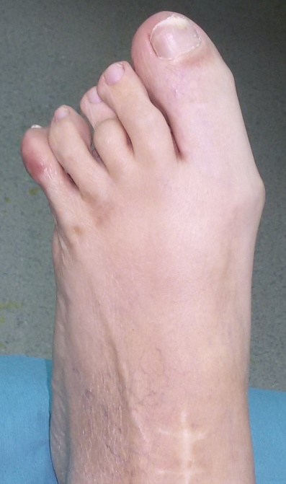
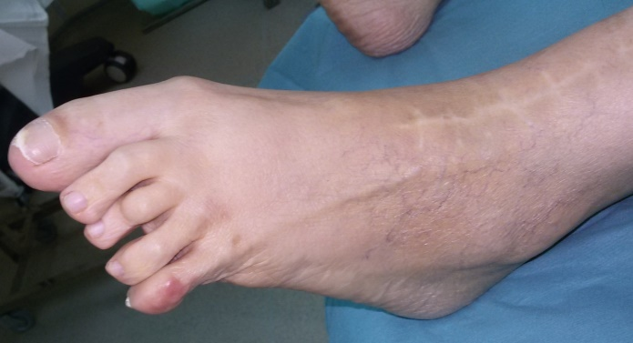
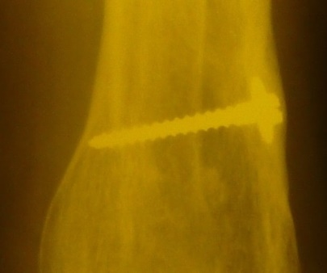
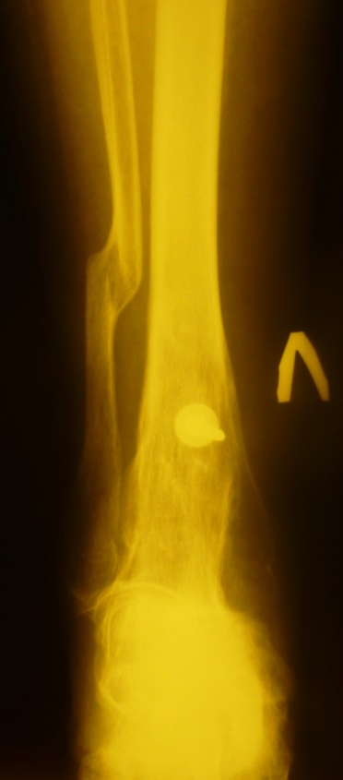
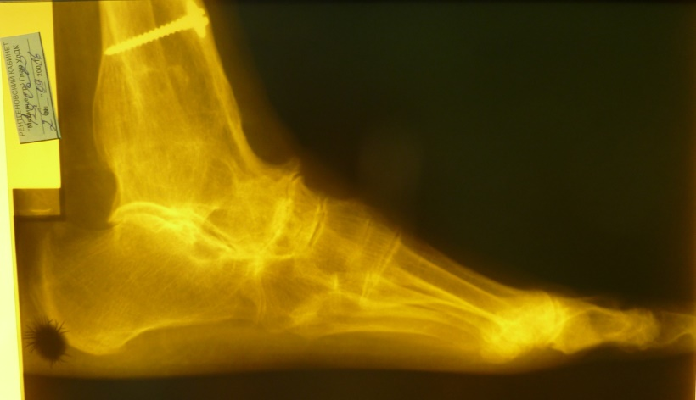
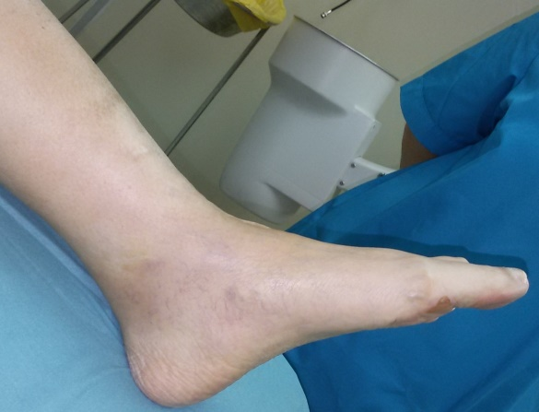
Больная 63 лет, жалобы на боль, хроническое воспаление пятого пальца левой стопы, невозможность подобрать удобную обувь, прогрессирующую деформацию пальцев левой стопы.
Артродез левого голеностопного сустава выполнен 35 годами ранее по поводу неправильно сросшегося перелома лодыжек. После операции пациентка могла ходить только в обуви на каблуке высотой 5 см. На этом фоне постепенно развилась деформация пальцев левой стопы, определявшая основные жалобы пациентки.

Slide 4
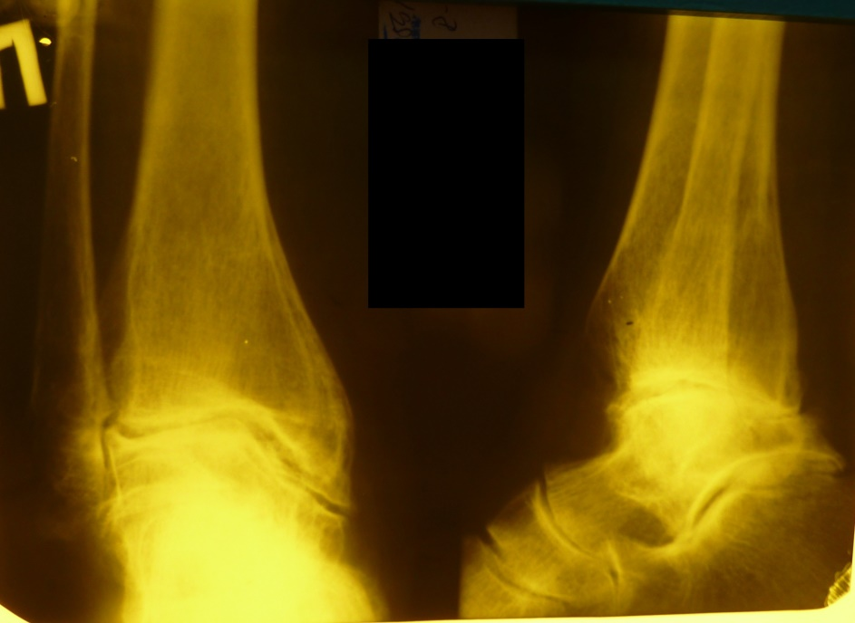
Около 30 лет назад также перенесла перелом лодыжек правой голени с последующим лечением в аппарате Илизарова и развитием безболезненного фиброзного анкилоза голеностопного сустава в положении, вынуждавшем носить обувь на каблуке около 2,5 см.
Диагноз: анкилоз левого голеностопного сустава в порочном положении; фиброзный анкилоз таранно-ладьевидного сустава; вальгусная деформация 1-5 пальцев; hallux flexus; молоткообразная деформация 2-3 и молоточкообразная 4-5 пальцев левой стопы; стойкий болевой синдром; безболезненный посттравматический фиброзный анкилоз правого голеностопного сустава

Slide 5
Варианты хирургического вмешательства?
Устранение деформации пальцев левой стопы (техника?)
Устранение деформации пальцев в сочетании с коррекцией положения стопы путем:
  Корригирующей остеотомии голени с фиксацией фрагментов большеберцовой кости пластиной.
  Остеотомии с остеосинтезом в аппарате внешней фиксации.
  Остеотомии с интрамедуллярным остеосинтезом (с замыканием подтаранного сустава).
3. Иное хирургическое вмешательство.

Slide 6
ОПЕРАТИВНОЕ ВМЕШАТЕЛЬСТВО: чрескожная остеотомия основных фаланг 1-5 пальцев, удлиняющая подкожная тенотомия сгибателей 3-5 пальцев; корригирующая остеотомия костей левой голени (малоберцовой кости – чрескожная поперечная; большеберцовой кости – закрытая кпереди клиновидная с фиксацией фрагментов пластиной с угловой стабильностью

Slide 7
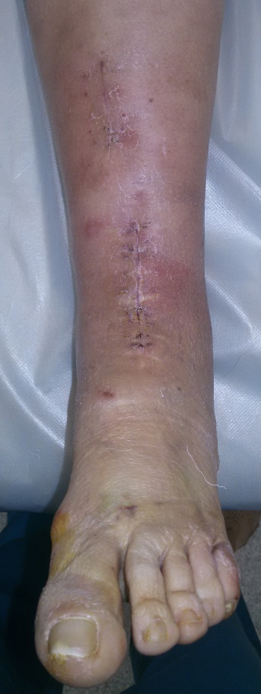
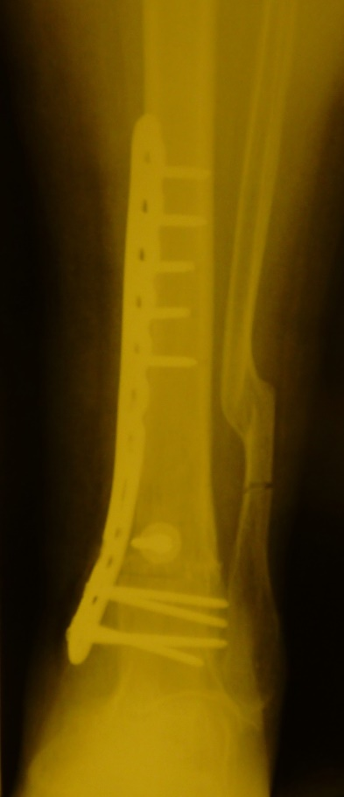
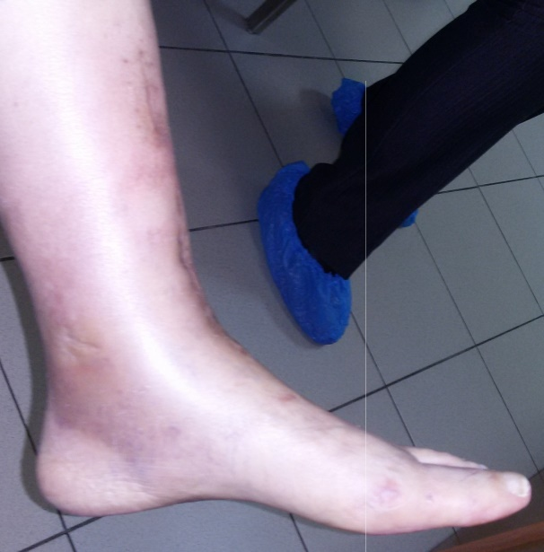
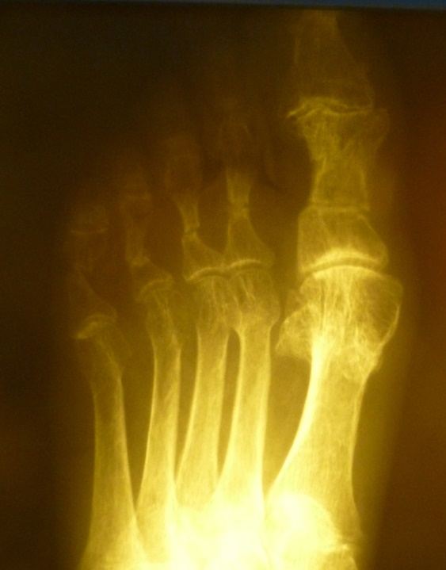
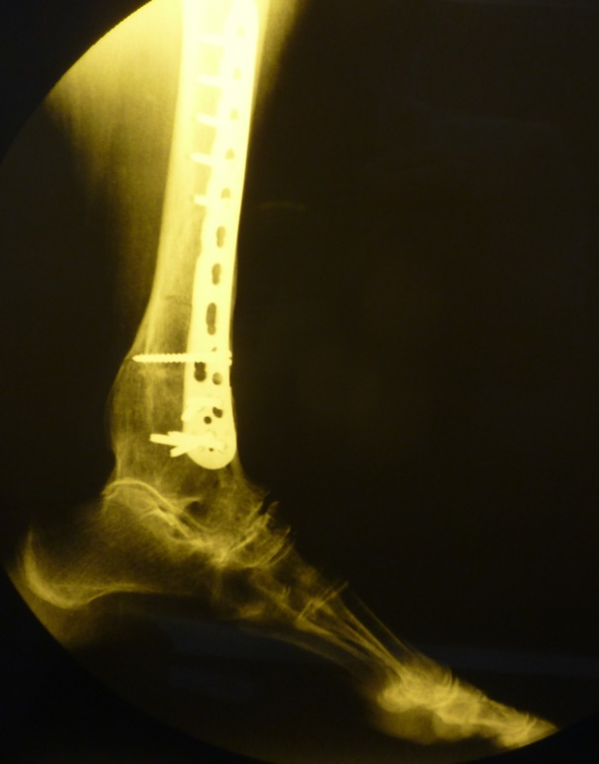
Ближайшие послеоперационные результаты
(4 недели после вмешательства)

Slide 8


Сравнение установки стопы до и после операции

Slide 9
ВЫВОДЫ:
использование чрескожных методик позволило легко совместить корригирующую остеотомию голени с вмешательством на всех пальцах стопы;
выбор пластины для фиксации фрагментов большеберцовой кости был оправдан технической простотой операции, отсутствием необходимости в последующем уходе за аппаратом внешней фиксации (пациентка – иностранка из маленького городка, могла находится в Москве 4 нед. после операции); безболезненностью заднего отдела стопы и отсутствием необходимости в удалении полностью покрытого костной тканью винта из большеберцовой кости в случае применения интрамедуллярного фиксатора;
при наличии легкого эквинуса контрлатеральной стопы, а также после 30 лет ходьбы в обуви на высоком каблуке, установка оперированной стопы в нейтральное положение была признана нецелесообразной: ориентиром стало положение другой стопы.

Slide 10
СПАСИБО ЗА ВНИМАНИЕ!
Doktor@Berezhnoi.ru

